Slide 1
222
软件工程课程 · 项目答辩
Git 提交（12 天）
CampusPilot
809
学生生活一站式社区 AI 助手
后端测试全部通过
136
面向学生的一站式校园服务平台：校园服务办事、社区互助、知识库问答与多智能体能力，在一个入口闭环。
OpenAPI 契约操作
17
真实业务工具适配器
小组成员：覃焓 · 张讯毓 · 王一林 · 李欢
指导教师：XXX（请填写） 汇报人：XXX
2026 年 7 月

Slide 2
01
项目介绍：定位与能力域
目录
02
成员分工与协作机制
03
技术选型与理由
CONTENTS
04
系统架构与核心机制
05
研发过程与 Git 实践
06
项目展示（界面截图）
07
测试与质量保障
从「为什么做」到「做得怎么样」：项目定位 → 分工与技术 → 架构与机制 → 过程与成果 → 反思与展望。
08
亮点 · 不足 · 展望
CampusPilot · 软件工程课程答辩
02 / 14

Slide 3
01 · 项目介绍
一站式校园：服务、社区与 AI 能力在同一平台闭环
背景与痛点
M1
AI 与知识库
学生的校园生活分散在办事大厅、通知群、论坛与各类文件之间：办事流程不透明、互助信息难沉淀、制度文档难检索。
知识文档全生命周期管理，授权 RAG 检索与 SSE 流式问答
M2
校园服务中心
项目定位
部门与服务指南、工单状态机（乐观锁）、电费查询充值
CampusPilot 以「校园服务 + 社区互助 + AI 知识库 + 智能体平台」构建一站式平台：一个入口完成办事、问事与互助，并沉淀可复用的校园知识与数据资产。
M3
校园社区互助
话题帖子、活动报名、失物招领、匿名身份与内容审核
演示数据来源
M4
平台治理
校区、部门、服务指南取自四川大学官网公开快照（含溯源与哈希）；电费为明确标注的模拟数据，不涉及真实隐私。
认证与 RBAC 权限、敏感词、审计日志、业务配置中心
M5
智能体平台
Agent / Tool 目录、Run 编排与审批、模型训练与评估
CampusPilot · 软件工程课程答辩
03 / 14

Slide 4
02 · 成员分工
四人小组：按模块纵向分工，契约先行，各自闭环
成员 | 负责模块 | 工时 | 主要职责
覃焓 | M4 治理兼容 · M5 运行时/安全 · 基础设施 | 124h | 审批服务、安全护栏、执行轨迹、治理适配器、部署与契约同步
张讯毓 | Tool 网关 · M2 校园服务 | 91h | Tool 注册中心与执行引擎（权限/审批/幂等/超时），指南/工单/电费
王一林 | M1 知识库 · 模型工程 | 118h | Embedding 与 RAG 检索问答、模型网关、数据集/模型注册与评估
李欢 | M5 编排 · M3 社区互助 | 167h | Router / Supervisor / GraphRuntime、AgentRun API、活动 / 失物、前端工作台
协作机制
Issue 驱动
Jira 导入清单 50 个 Issue，含问题、范围与验收标准；提交关联、验收后关闭。
分支即模块
模块同名分支 m1–m5 + 持续交付 PR，未验收保持 Draft。
契约先行
OpenAPI 为事实源，实现差异登记 todo.md，收尾统一修订。
注：分工与工时依据《Jira 导入清单 V2.0》（7 个史诗 · 50 个 Issue · 2 个 Sprint × 6 天）；闭环联调与端到端测试为全员任务。
CampusPilot · 软件工程课程答辩
04 / 14

Slide 5
03 · 技术选型
选型原则：成熟主流、契约可验证、本地可复现
层 | 技术 | 选型理由
后端框架 | FastAPI · Pydantic v2 | 异步高性能；自动生成 OpenAPI，契约先行
数据访问 | SQLAlchemy 2.0（异步）+ Alembic | 显式事务与乐观锁；迁移支持离线升降级
事实源 | PostgreSQL 17 | 事务 Outbox、行级约束，系统状态唯一事实源
缓存限流 | Redis 7 | 用户 / IP 双维限流与 Worker 唤醒；宕机退化为轮询
向量检索 | Chroma + bge-small-zh-v1.5 | 本地中文嵌入，索引可重建，无外部服务依赖
外部 LLM | DeepSeek API（deepseek-v4-pro） | 唯一外部模型；路由 / 工具调用 / 回答严格 Schema 校验
前端 | Vue 3 + TS strict + Vite + Pinia + Element Plus | API SDK 由 OpenAPI 自动生成，静态门禁禁手写路径
部署 | Docker Compose + Nginx | 一键起全栈：PG / Redis / API / 四类 Worker / Web
依赖钉版策略：fastapi ≥0.115,<0.137（≥0.137 破坏契约测试路由遍历）；可选依赖组 [ai] / [modelops] 按需安装。
CampusPilot · 软件工程课程答辩
05 / 14

Slide 6
04 · 系统架构
前后端分离 + 模块化单体：PostgreSQL 为唯一事实源
浏览器 · Vue 3 SPA
Pinia 内存 Token · SDK 自动生成 · Element Plus
HTTPS
Nginx
前端静态托管 · /api 反向代理 · SSE 长连接
FastAPI 应用 create_app() 35 个路由模块 · 统一响应信封 · RequestId 中间件 · CORS · 全局异常处理 · 依赖注入权限校验
M1 知识库
入库 · RAG · 会话
M2 校园服务
工单 · 电费 · 进度
M3 社区互助
帖子 · 活动 · 审核
M4 平台治理
认证 · RBAC · 审计
M5 智能体
编排 · 审批 · 训练评估
PostgreSQL 17
事实源 · Outbox · 迁移×11
Redis 7
限流 · Worker 唤醒通知
Chroma
向量索引（可重建）
DeepSeek API
唯一外部 LLM · 结构化校验
四类后台 Worker：runtime · ingestion · training · evaluation —— Redis 发布订阅唤醒，不可用时退化为 2s 数据库轮询；Chroma 索引可随时由 PostgreSQL 重建。
CampusPilot · 软件工程课程答辩
06 / 14

Slide 7
04 · 核心机制
关键机制：一次 Agent Run 的生命周期（M5）
01
创建 Run（幂等）
02
结构化路由
03
Tool 网关执行
POST /agent-runs 携带幂等键；事务 Outbox 保证「状态变更 + 事件」原子落库。
Router / Supervisor 由 DeepSeek 生成执行计划，输出经严格 Schema 校验，失败即拒绝。
17 个真实业务适配器（知识 / 服务 / 社区 / 治理），Mock 仅兜底目录外工具。
06
事件下行与限流
05
断点与恢复
04
风险审批
SSE 事件流支持 Last-Event-ID 断点重放；用户 / IP 双维限流，超限 429 + Retry-After。
Checkpoint 采用 CAS 乐观锁 + HMAC 签名；60 秒租约到期，崩溃 Run 由其他 Worker 接管。
R2 / R3 工具首次调用返回 202 审批摘要；批准后的相同调用只消费一次审批。
可靠性验证
双 Worker 并发领取探针 · Checkpoint 崩溃恢复探针 · 限流探针 · Provider 故障矩阵探针（scripts/verify-*.ps1，真实环境可重复执行）。
CampusPilot · 软件工程课程答辩
07 / 14

Slide 8
05 · 研发过程
12 天 222 次提交：Issue 驱动，分支即模块
222 次提交 / 12 天
8 个分支：main + m1–m5 + frontend + integration
11 次迁移：Alembic 0001–0011，保持唯一 Head
6 位贡献者：组长账号 194 次（含集成修复）
提交纪律
· 英文 Conventional Commits，如 feat(m3): …
· 每次提交关联 Issue，验收通过推送后关闭
· Draft PR 持续交付，模块验收后转 Ready
图 1 · 每日提交分布（2026-07-14 → 07-25，git log 统计）
CampusPilot · 软件工程课程答辩
08 / 14

Slide 9
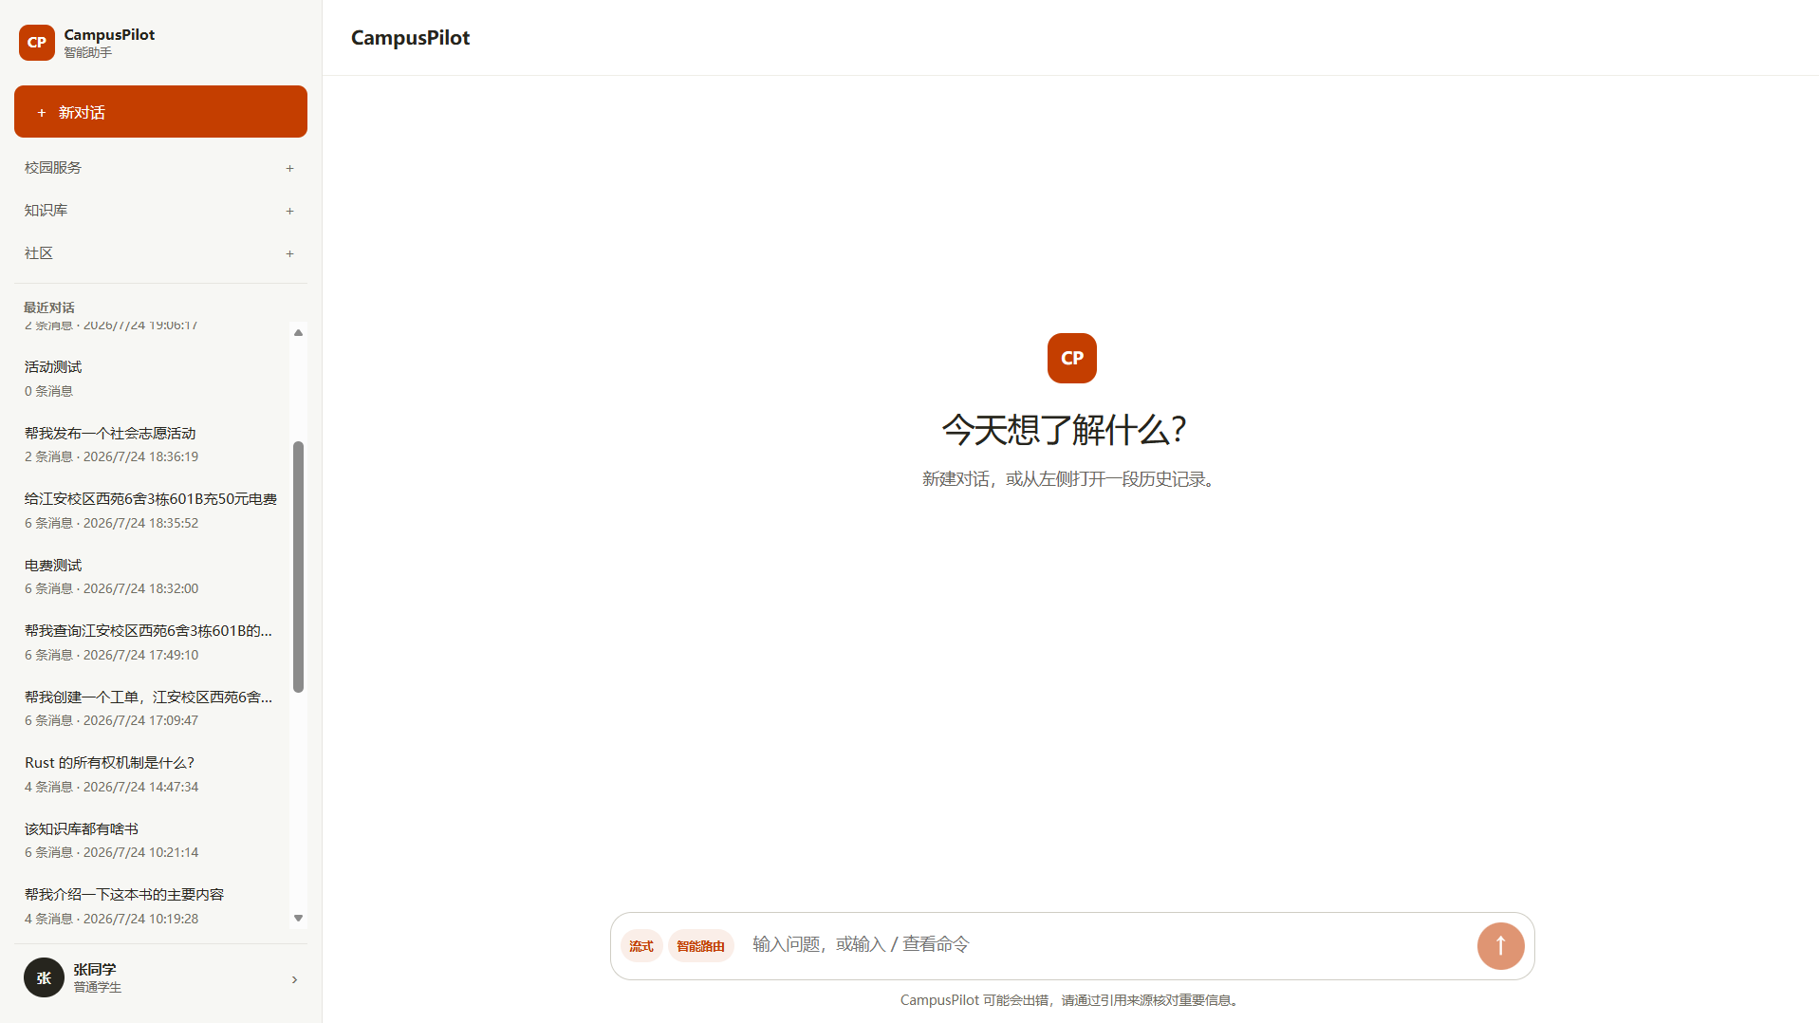
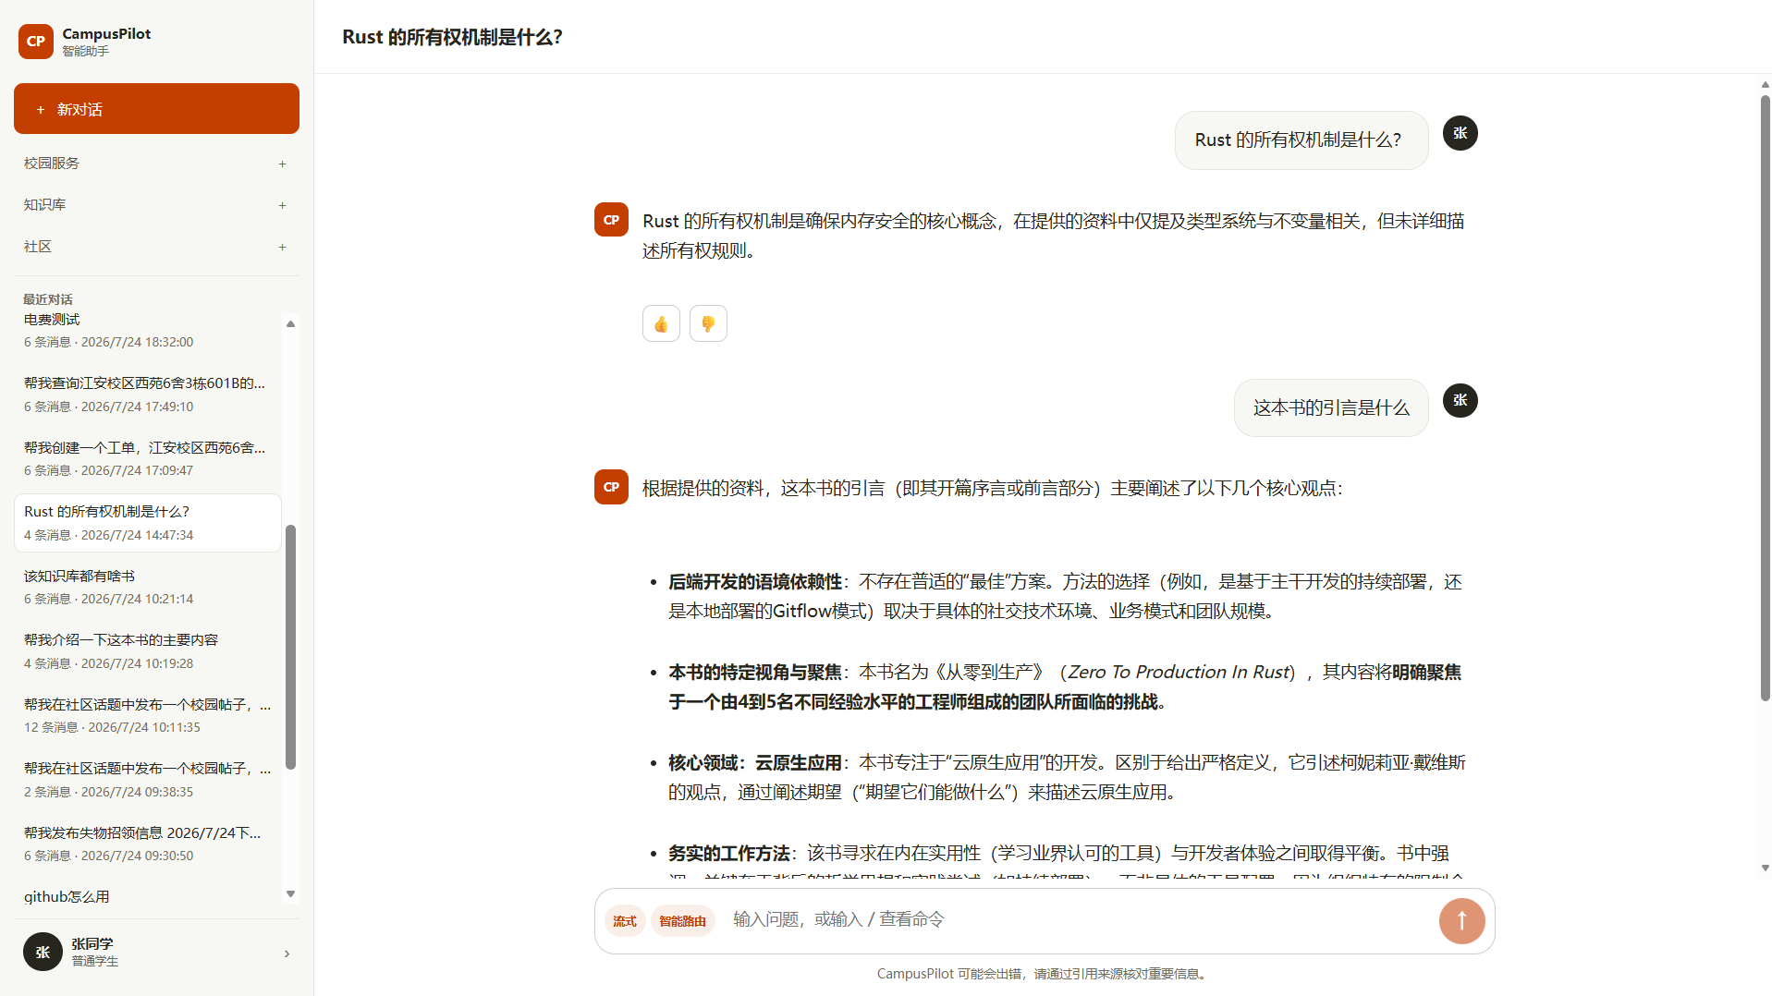
06 · 项目展示
界面一览 ①：一站式入口与 AI 知识问答
图 2 · 一站式智能助手首页
图 3 · AI 知识库问答
校园服务、知识库、社区在同一对话入口聚合；流式输出 + 智能路由，历史对话可回溯。
授权 RAG 检索 + 引用溯源 + SSE 流式输出；回答基于已入库文档，支持点赞 / 点踩反馈。
截图取自真实运行环境（Vue 3 前端 + FastAPI + PostgreSQL，2026-07-24）。
CampusPilot · 软件工程课程答辩
09 / 14

Slide 10
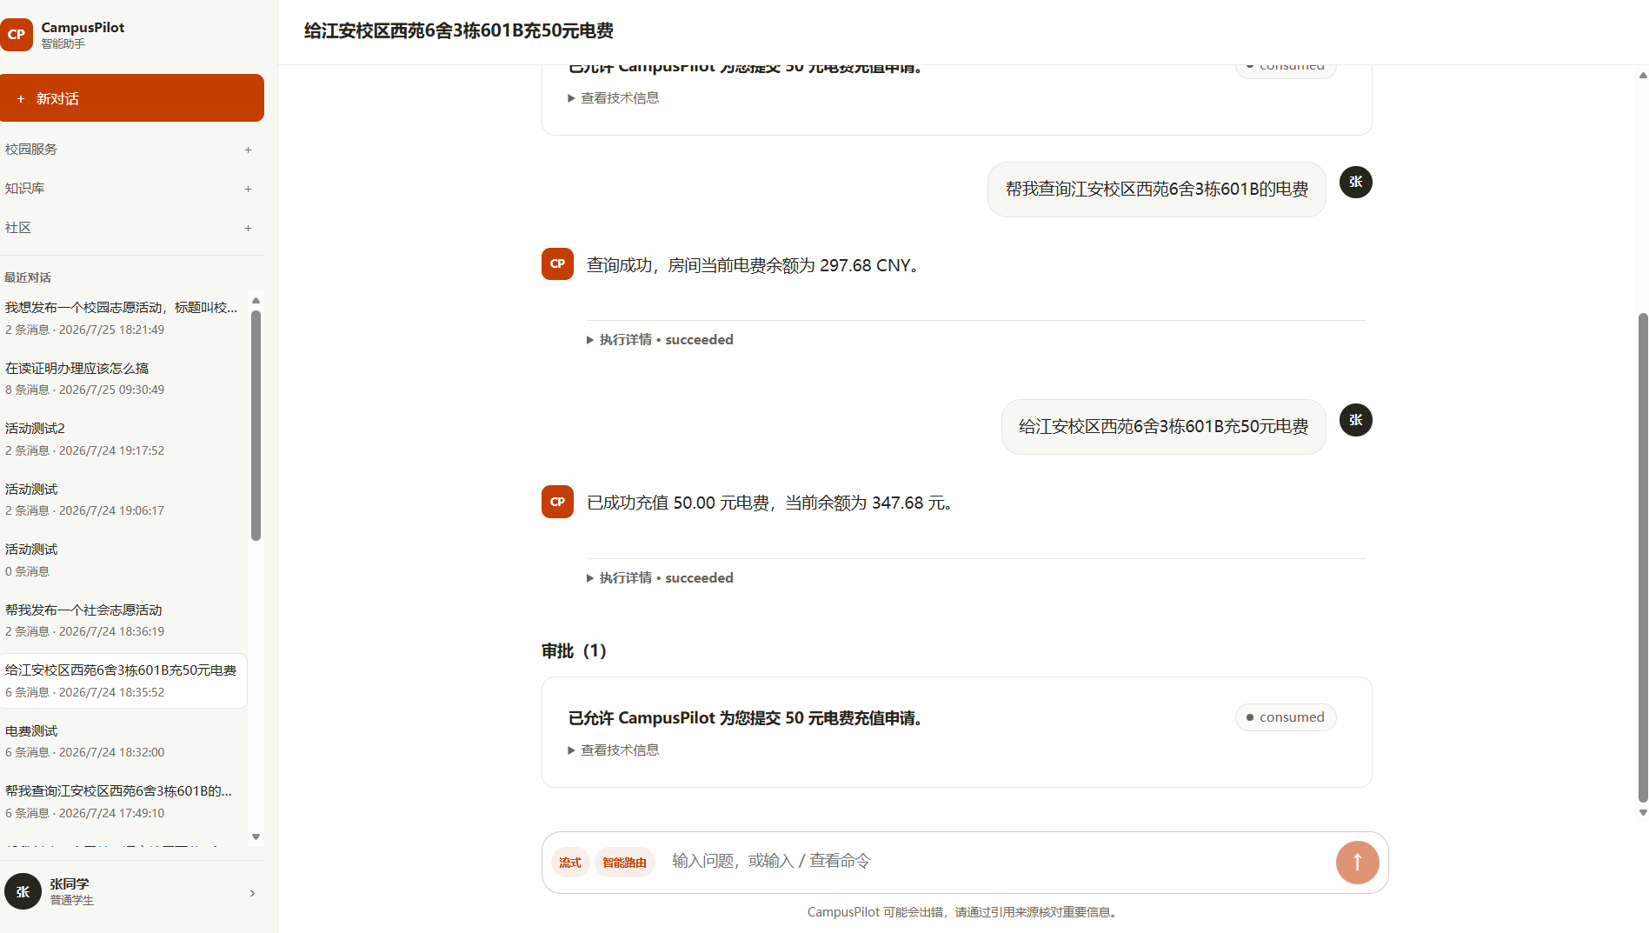
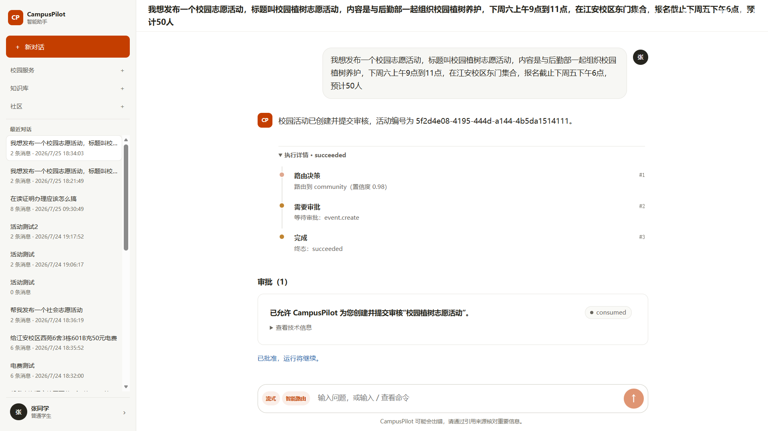
06 · 项目展示
界面一览 ②：办事写操作与智能体运行轨迹
图 4 · 校园服务办理（电费）
图 5 · 智能体运行轨迹（发布活动）
自然语言完成电费查询与充值；写操作触发审批确认卡片，批准后才真正执行。
路由决策（community，置信度 0.98）→ 审批 → 完成，步骤编号全程可追溯、可重放。
截图取自真实运行环境（Vue 3 前端 + FastAPI + PostgreSQL，2026-07-24/25）。
CampusPilot · 软件工程课程答辩
10 / 14

Slide 11
07 · 测试与质量
可验证的质量：测试、契约与真实环境三重保障
809
98
68
136
后端 pytest 全部通过（161 个测试文件）
前端 Vitest 单元测试（18 个测试文件）
跨模块冒烟检查 · 0 失败
OpenAPI 契约操作 · Redocly lint 通过
测试策略（隔离外部依赖）
真实环境验证（非 Mock）
· TestClient + 依赖覆盖 + Stub / Fake，不依赖真实 PG / Redis / LLM / GPU
· RAG 评测集冻结 30 条（tests/fixtures），结果可复现
· 前端静态门禁：禁手写 API 路径、禁浏览器持久化
· 3 例 Playwright 真实浏览器端到端测试
· 真实空库迁移 升 → 降 → 升，全程无人工干预
· M1 端到端：上传 → 入库 → 检索 → REST / SSE → Tool
· M5 并发领取 / 崩溃恢复 / 限流 / Provider 故障矩阵
· Docker Compose 全栈部署 + 6 个可重复探针脚本
CampusPilot · 软件工程课程答辩
11 / 14

Slide 12
08 · 亮点与反思
五个工程亮点
01
契约驱动开发
openapi.yaml 为唯一事实源；前端 SDK 自动生成并 CI 零漂移校验，136 个 operationId 保持稳定。
把「能跑」做成「可信」。
02
真实闭环，拒绝 Mock 堆砌
17 个真实业务 Tool 适配器接入 Run 编排；评估指标只来自真实执行，Provider 不可用即明确失败，不伪造数据。
03
可靠性工程
—— 本项目工程实践的第一原则
事务 Outbox、Checkpoint CAS + HMAC 签名与 60s 租约恢复、用户 / IP 双维限流、SSE 断点重放。
04
安全与合规
Argon2id 密码哈希、敏感数据 AES 加密、敏感词审核、审计脱敏；五类密钥相互独立、禁止复用。
05
质量文化
809 + 98 项测试、68 项冒烟、6 个真实环境探针；验收必跑全量 pytest、契约 lint 与迁移升降级。
CampusPilot · 软件工程课程答辩
12 / 14

Slide 13
08 · 亮点与反思
已知边界与下一步
不足（如实呈现）
下一步计划
训练硬件受限
QLoRA 依赖 CUDA + bitsandbytes，本机仅 CPU，任务稳定拒绝而非伪造产物。
模型评估维度有限
本地评估目前仅覆盖 LoRA 产物前向损失对比。
边界场景待办
超长输入（>1000 字）的 Run 恢复保真、审批到期协调仍为显式待办。
检索质量有上限
bge-small 模型能力有限，阈值经实测由 0.62 校准至 0.35；电费为标注模拟数据。
GPU 环境跑通 QLoRA
完成真实训练链路与更完整的模型评估维度。
补全边界处理
完善 Run 恢复状态还原与审批到期的协调策略。
提升 RAG 召回质量
引入更强中文嵌入模型 / 重排序（Rerank）环节。
走向长期可用
补充压力测试与性能基线，接入真实运营数据试点。
CampusPilot · 软件工程课程答辩
13 / 14

Slide 14
Q & A
恳请各位老师、同学批评指正
github.com/Doggod727/CampusPilot
CampusPilot · 学生生活一站式社区 AI 助手 · 2026 年 7 月

